Slide 1
LCG-France point réseau
Centre de Calcul de l’Institut National de Physique Nucléaire et de Physique des Particules
Mai 2019
Jérôme Bernier

Slide 2
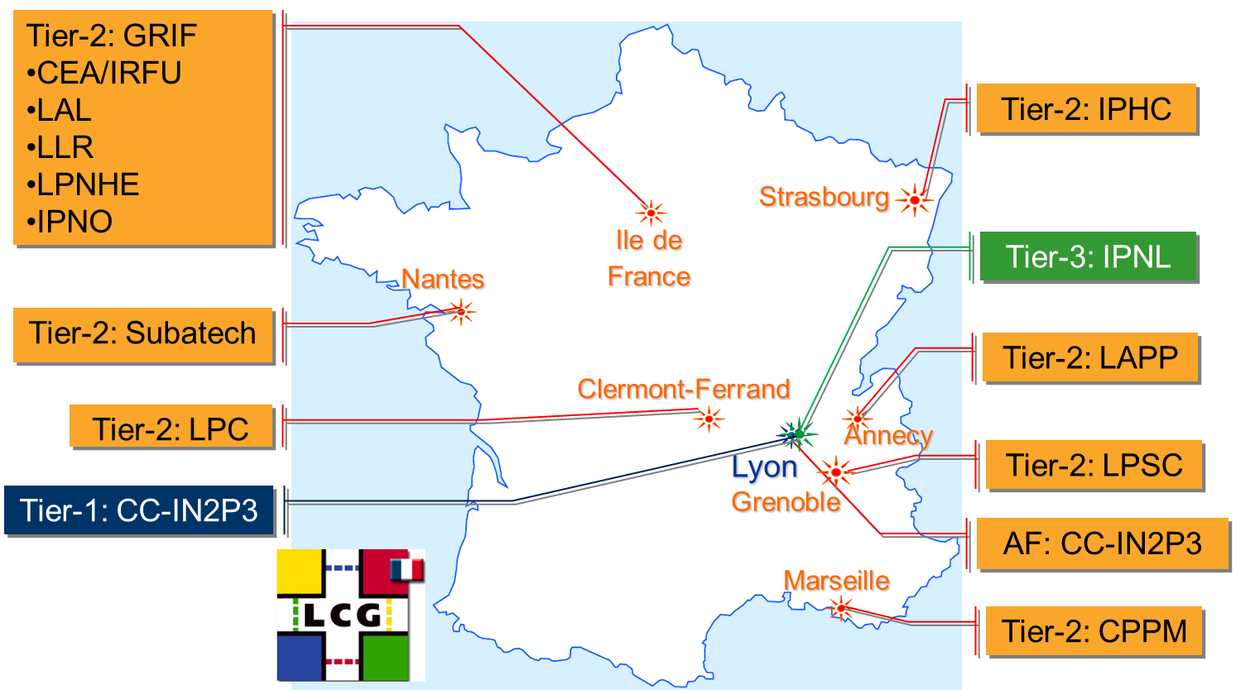
LCG-France

Slide 3
Estimation besoin WAN LHC
LHC RUN3 : 2021 – 2023
Estimation des besoins réseau WAN suivant le nombre de cœurs par site.
Avec l’aide de Catherine Biscarat, Laurent Duflot, Eric Fede
Tier2 ATLAS 1000 job slots -> 1.6 Gb/s
Si aussi Tier2 CMS -> facteur 1.2 -> 2 Gb/s
Pas de changement si aussi Tier2 Alice et LHCb

Slide 4
Estimation des besoins réseaux pour les sites Tier2 LCG
Estimation des besoins / connexion LHCONE
Laboratoire | Aujourd’hui | Fin 2019 | 2021 | 2023
CPPM | 3 / 4 / 10G | 5 / 10G | 6 / 20G | 8 / 20G
IPHC | 4 / 5 / 10G | 7 / 10G | 9 / 20G | 11 / 20G
IPNL | 1 / 3 / 10G | 4 / 10G | 5 / 20G | 7 / 20G
IRFU | 10 / 18 / 20G | 20 / 40G | 27 / 40G | 36 / ??G
LAL – IPNO | 7 / 13 / 20G | 15 / 40G | 20 / 40G | 26 / 40G
LAPP | 2 / 3 / 10G | 5 / 40G | 6 / 40G | 8 / 40G
LLR | 3 / 4 / 20G | 5 / 40G | 7 / 40G | 9 / 40G
LPC | 2 / 3 / 10G | 4 / 10G | 5 / 20G | 7 / 20G
LPNHE | 3 / 6 / 10G | 7 / 20G | 9 / 20G | 12 / 20G
LPSC | 2 / 3 / 10G | 4 / 10G | 5 / 10G | (7 / 20G)
SUBATECH | 1 / 2 / 10G | 2 / 10G | 2 / 10G | (3 / 10G)
Moyenne Réelle / Estimation / Connexion LHCONE

Slide 5
Estimation des besoins réseaux pour CC-IN2P3
Estimation des besoins des connexions CCIN2P3
Réseau | Aujourd’hui | Fin 2019 | 2021
LHCOPN | 40G | 40G | 100G
LHCONE | 30G | 40G | 100G
Généraliste | 20G | 20G | 40G
Estimation CCIN2P3 Tier1 serveur de données
Attention, la connexion du CCIN2P3 doit aussi pourvoir les besoins des laboratoires LAPP et IPNL

Slide 6
LHCONE France

Slide 7
Sorties LHCONE sur GEANT
Sorties LHCONE | Aujourd’hui / 2019 | 2021 | 2023
LHCONE Nord | 20 / 35 / 40G | 53 / 100G | 71 / ?00G
LHCONE Sud | 25 / 40 / 40G | 60 / 100G | 85 / ?00G
Actuellement ~5-10Gb/s trafic interne LHCONE France
Moyenne Réelle / Estimation / Connexion LHCONE

Slide 8
Autres expériences
BELLE II: 2021-2024
Transferts depuis KEK Japon sur LHCONE
Maximum 30Gb/s de débit total en 2023
L’IN2P3 doit recevoir 15% de ces données
soit au maximum 5Gb/s
Devrait donc rester à la marge du LHC
Autres gros besoins de transferts ?

Slide 9
RENATER
Réunion 13 Mai au CCIN2P3
Accord pour nous fournir les évolutions demandées
Problème sur les cartes forte densité 100G de leur équipement optique WDM INFINERA/CORIANT
Pas d’estimation sur la date de résolution des bugs
Perturbe aussi le déploiement du réseau UPSaclay
Essai d’évolution en 40G avec le matériel actuel -> problèmes
18 mois de retard

Slide 10
Estimation des besoins réseaux pour les sites Tier2 LCG
Estimation des besoins / connexion LHCONE
Laboratoire | Aujourd’hui | Fin 2019 | 2021 | 2023
CPPM Marseille | 3 / 4 / 10G | 5 / 10G | 6 / 20G | 8 / 20G
IPHC Strasbourg | 4 / 5 / 10G | 7 / 10G | 9 / 20G | 11 / 20G
IPNL | 1 / 3 / 10G | 4 / 10G | 5 / 20G | 7 / 20G
IRFU UPSaclay | 10 / 18 / 20G | 20 / 40G | 27 / 40G | 36 / ??G
LAL – IPNO UPS | 7 / 13 / 20G | 15 / 40G | 20 / 40G | 26 / 40G
LAPP | 2 / 3 / 10G | 5 / 40G | 6 / 40G | 8 / 40G
LLR UPSaclay | 3 / 4 / 20G | 5 / 40G | 7 / 40G | 9 / 40G
LPC Clermont | 2 / 3 / 10G | 4 / 10G | 5 / 20G | 7 / 20G
LPNHE Jussieu | 3 / 6 / 10G | 7 / 20G | 9 / 20G | 12 / 20G
LPSC | 2 / 3 / 10G | 4 / 10G | 5 / 10G | (7 / 20G)
SUBATECH | 1 / 2 / 10G | 2 / 10G | 2 / 10G | (3 / 10G)
Moyenne Réelle / Estimation / Connexion LHCONE

Slide 11
Evolutions en cours
LAPP
Discussion avec AMPLIVIA pour connexion en 4x10G en 2019
Problème de signature de convention à la Région
IPHC
Discussion avec OSIRIS pour connexion en 2x25G début 2020
CPPM
Discussion avec campus Luminy pour fourniture 4x10G début 2020
Derniers routeurs achetés par le CC sur 2019
18 mois de retard

Slide 12
Sorties LHCONE sur GEANT
Laboratoire | Aujourd’hui / 2019 | 2021 | 2023
LHCONE Nord | 20 / 35 / 40G | 53 / 100G | 71 / ?00G
LHCONE Sud | 25 / 40 / 40G | 60 / 100G | 85 / ?00G
Actuellement ~5-10Gb/s trafic interne France
Moyenne Réelle / Estimation / Connexion LHCONE

Slide 13
Estimation des besoins réseaux pour CC-IN2P3
Estimation des besoins des connexions CCIN2P3
Réseau | Aujourd’hui | Fin 2019 | 2021
LHCOPN | 40G | 40G | 100G
LHCONE | 30G | 40G | 100G
LSST | Shared 20G | 20G | 100G
IDRIS | 100G | 100G | 100G
Généraliste | 20G | 20G | 40G

Slide 14
Remarques
Ce ne sont que des estimations.
Variable suivant la programmation des expériences et l’importance de leur accès aux données distantes.
T2 diskless, DOMA, …
Un point très important pour nous est de pouvoir continuer de disposer de la réactivité de RENATER !
LAN des sites
Problème de compétition entre différentes expériences sur LHCONE. Impossible à contrôler au niveau réseau.
Besoin d’un monitoring au niveau de l’expérience …

Slide 15
Evolution LHC !

